Slide 1
Epidaure
Apolline Bord – Chargée de projet Epidaure
Pr Florence Cousson-Gélie – Directrice scientifique Epidaure

Slide 2
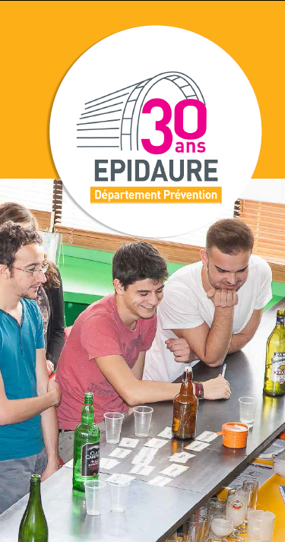



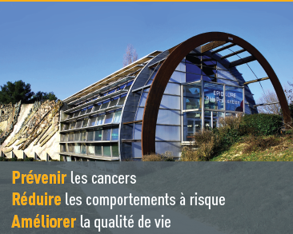

EPIDAURE, département prévention de l’ICM

Slide 3
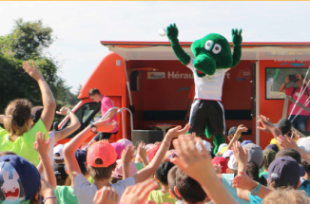


Objectifs
  Objectif principal : modifier les comportements à risque associés comme l’alimentation, le manque d’activité physique, l’alcool, le tabac, l’exposition au soleil…
Objectifs opérationnels :
  Faire évoluer les outils et parcours existants
  Développer des programmes de prévention « Evidence-based »
Associer les différents acteurs dans les programmes et les actions
  Evaluer les programmes afin d’éprouver leur efficacité,
Notes:
Des exemples d’actions en EPS
P2P, la santé de pairs à pairs,
Savoir choisir librement,
➔ Mitraillage publicitaire
➔ Epidaure Market
Les Epidauries du soleil,
Ecoles en santé,
100 ordis pour la santé,
Le grand défi…

Slide 4
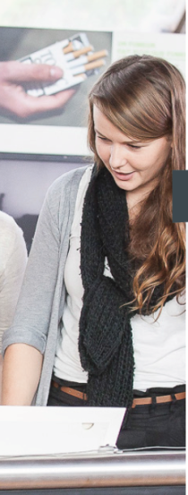
Epidaure en action
Nombre de bénéficaires
Type de public en 2017

Slide 5
Présentation d’Epidaure
Programmes prévention validés scientifiquement :
  Tabac : P2P
  Alcool : Softpeers
  Activité physique : GDVB
  Soleil :
  PRISME : PRévention et Impact de l’exposition Solaire sur le littoral MEditerranéen (Santé publique France – ARS - Epidaure)
  1,2,3 Soleil : Prévention solaire enfants et leurs parents

Slide 6
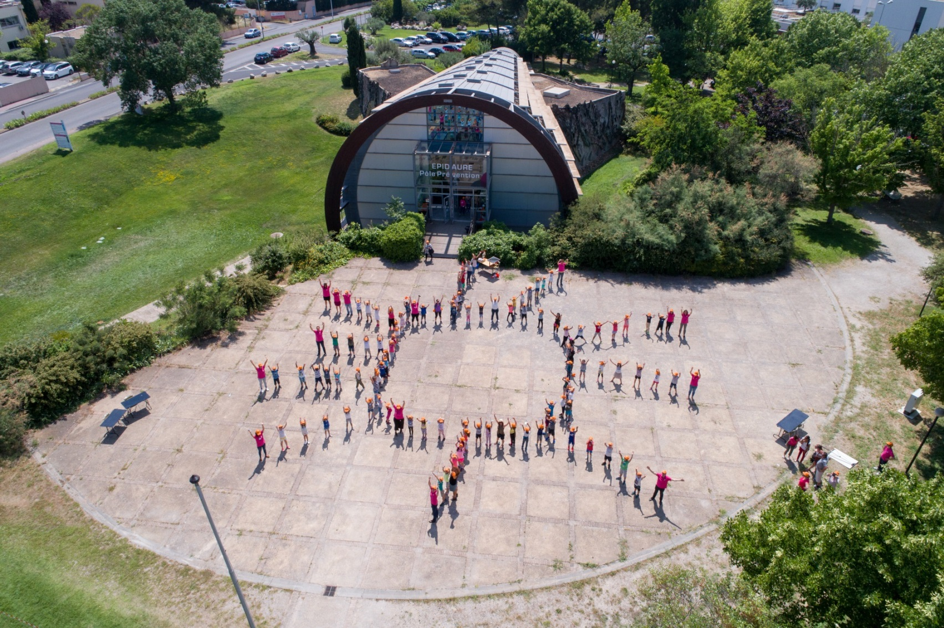



Merci de votre attention
apolline.bord@icm.unicancer.fr

